Slide 1
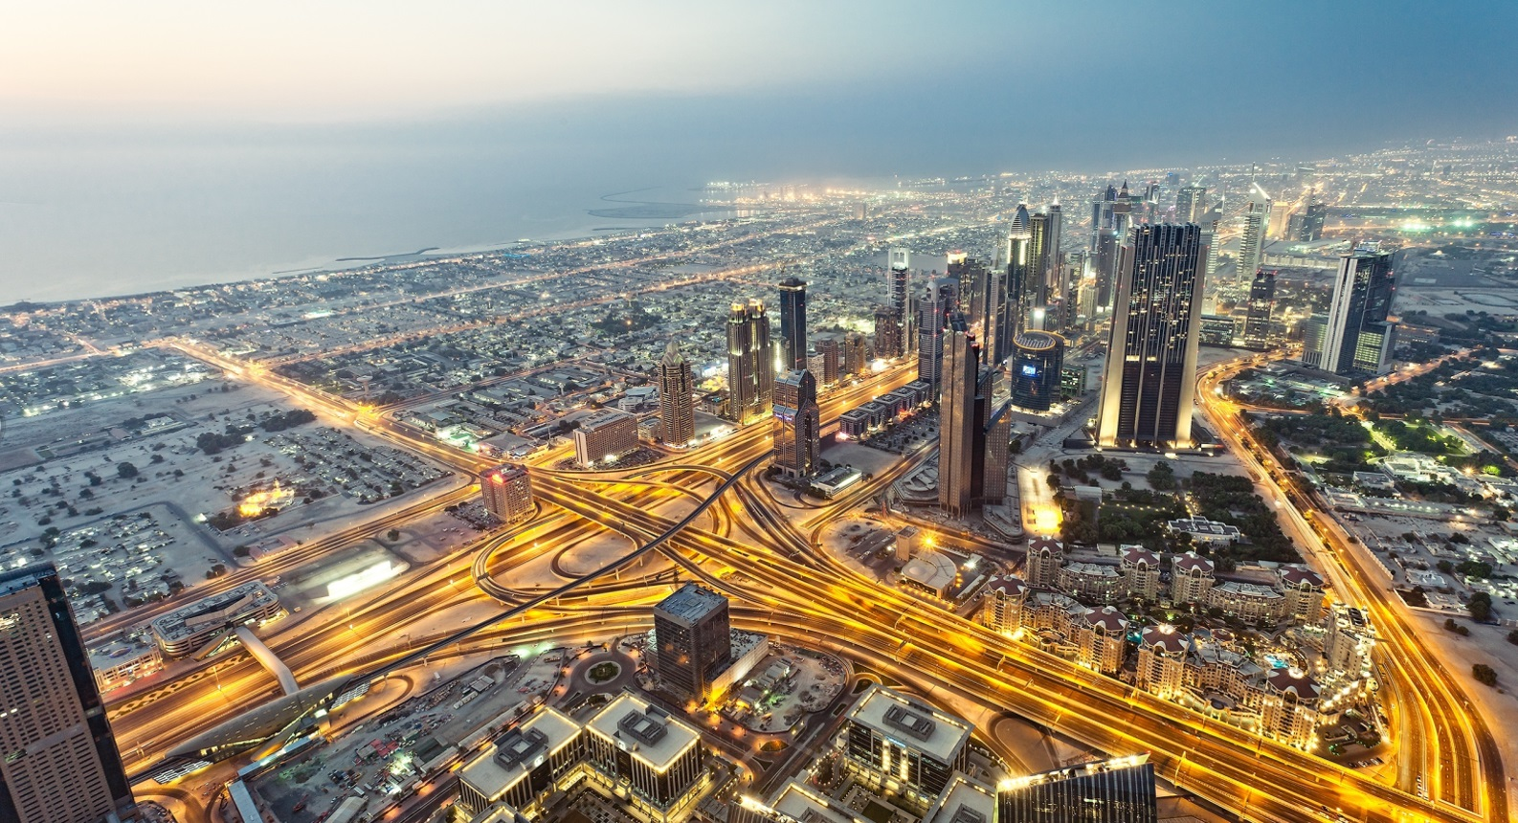
SEMINAR PROPOSAL PROYEK AKHIR
Sistem Kepadatan Lalu Lintas
Menggunakan
Vehicle Recognition
Fani Enda Purwita | 361655401004 | SEMESTER 5

Slide 2


LATAR BERLAKANG
Kepadatan lalu lintas terjadi karena kurangnya angkutan umum yang beroperasi sehingga masyarakat memilih untuk menggunakan kendaraan pribadi.
Teknologi yang tepat adalah mendeteksi kendaraan dan menghitung jumlah kendaraan di jalan.
Untuk memperoleh data kendaraan yang lewat di jalan raya, masih menggunakan mesin mekanik dengan menugaskan dua orang atau lebih berada di lapangan.
Implementasi kebutuhan sistem dengan library OpenCV. Ketika kamera menangkap gambar lalu memproses menggunakan library tersebut menggunakan Raspberry Pi.

Slide 3
RUMUSAN MASALAH
Bagaimana mendeteksi kendaraan di jalan raya menggunakan kamera ?
Bagaimana menghitung jumlah kendaraan di jalan raya ?
Bagaimana menguji akurasi deteksi kendaraan di jalan raya ?

Slide 4
TUJUAN
Menghasilkan suatu sistem untuk mendeteksi kendaraan di jalan raya menggunakan kamera yang dikendalikan oleh Raspberry Pi.
Memberikan informasi jumlah kendaraan yang melintas di jalan raya.
Memberikan presentasi jumlah kendaraan yang terdeteksi dan yang tidak terdeteksi.

Slide 5
MANFAAT
Menghasilkan perangkat keras yang dapat mendeteksi kendaraan menggunakan kamera.
Membantu petugas dalam memantau dan memperkirakan kepadatan lalu lintas.
Akses untuk mendapatkan informasi kepadatan lalu lintas lebih cepat dengan adanya sistem pemantau kenpadatan lalu lintas.

Slide 6




BATASAN MASALAH
Pemantauan kepadatan dilakukan pada siang hari dengan kecerahan yang tidak terhalang oleh mendung.
Menggunakan kamera webcam yang mampu menangkap gambar dengan resolusi 1280 x 720 pixels yang di letakkan di tepi jalan.
Jenis kendaraan yang dideteksi kedendaraan roda empat.
Perangkat yang digunakan untuk mendeteksi kendaraan yang melintas di jalur satu arah.
Pengujiann alat berjalan hanya untuk kendaraan roda empat yang terdeteksi.

Slide 7
METODE PENGEMBANGAN SISTEM
Waterfall
Requirement
Design
Implementation
Testing
Maintenance

Slide 8
METODE PENELITIAN
Background subtraction dengan gaussian mixture model (GMM), untuk memodelkan warna – warna foreground dari tiap pixel yang dapat menangkap perubahan pixel dalam waktu tertentu. Dengan tujuan untuk mengenali foreground dan background.
Kalman Filter untuk object tracking yang memiliki nilai blob foreground berfungsi untuk meghitung jumlah kendaraan.

Slide 9
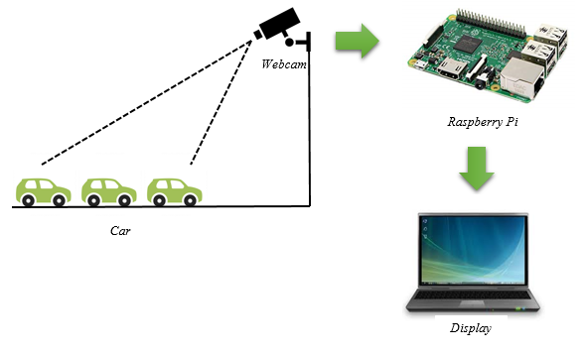
GAMBARAN UMUM YANG DIUSULKAN
Notes:
Kamera digunakan untuk sebagai inputan gambar yang dihubungkan ke raspberry pi.
Raspberry pi berfungsi untuk memproses gambar tersebut menjadi frame – frame.
Laptop berfungsi sebagai outputan berupa gambar yang telah di subtraksi yang menjadi gambar frame.

Slide 10
  RANCANGAN SISTEM
START
INPUT VIDEO REKAMAN
EKSTRAK FRAME
GMM Background Subtraction
OUTPUT Data Frame
KALMAN FILTER Tracking Object
ANALISIS KEPADATAN
END
OUTPUT Informasi Kepadatan
Notes:
Input video rekaman yaitu video hasil rekaman dari camera diinputkan.
Ekstrak frame yaitu video diekstraksi berdasarkan frame citra 2 dimensi yang dianalisa ke tahap selanjutnya.
Output data frame yaitu data tentang video yang telah di substraksi berupa gambar frame.
Gaussian Mixture Model yaitu metode untuk mengenali foreground dan background.
Kalman Filter untuk object tracking yang memiliki nilai blob foreground yang berfungsi untuk menghitung jumlah kendaraan.
Analisa kepadatan yaitu menganalisa tingkat kepadatan dari data yang dihasilkan dan area yang telah dipilih.
Output informasi kepadatan menghasilkan informasi dari analisa kepadatan lalu lintas .

Slide 11
SPESIFIKASI SISTEM
RUANG LINGKUP PENGUJIAN
No | Hardware | Software
 | Raspberry Pi | Rasbian
2. | Camera Raspberry | OpenCV
Kerja Alat
Kinerja alat akan diuji apakah sudah bisa mendeteksi kendaraan menggunakan camera.
Komunikasi
Kekuatan Raspberry pi akan diuji mengirim data ke outputan, dan akan dilihat apakah sudah dapat mengirim data dengan akurat sesuai dengan fungsi alat tersebut.

Slide 12

TERIMAKASIH

